Slide 1
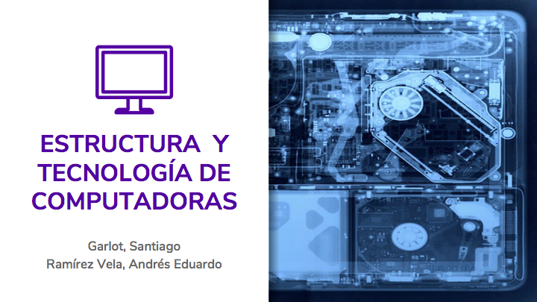


ESTRUCTURA Y TECNOLOGÍA DE COMPUTADORAS
Garlot, Santiago
Ramírez Vela, Andrés Eduardo

Slide 2

¿QUÉ ES UNA COMPUTADORA?
Almacena, transmite o imprime
Recibe datos
Muestra resultados
Procesa

Slide 3

¿CÓMO FUNCIONA UNA COMPUTADORA?

Slide 4
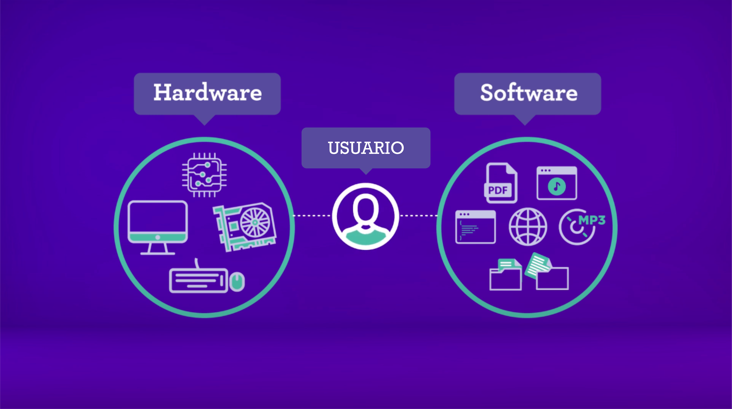

Slide 5


Slide 6
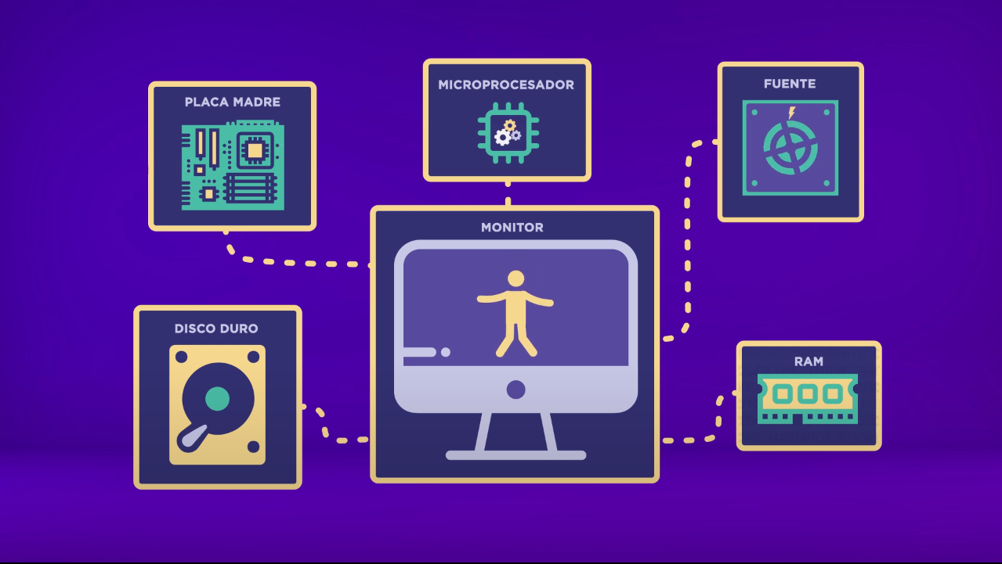

Slide 7
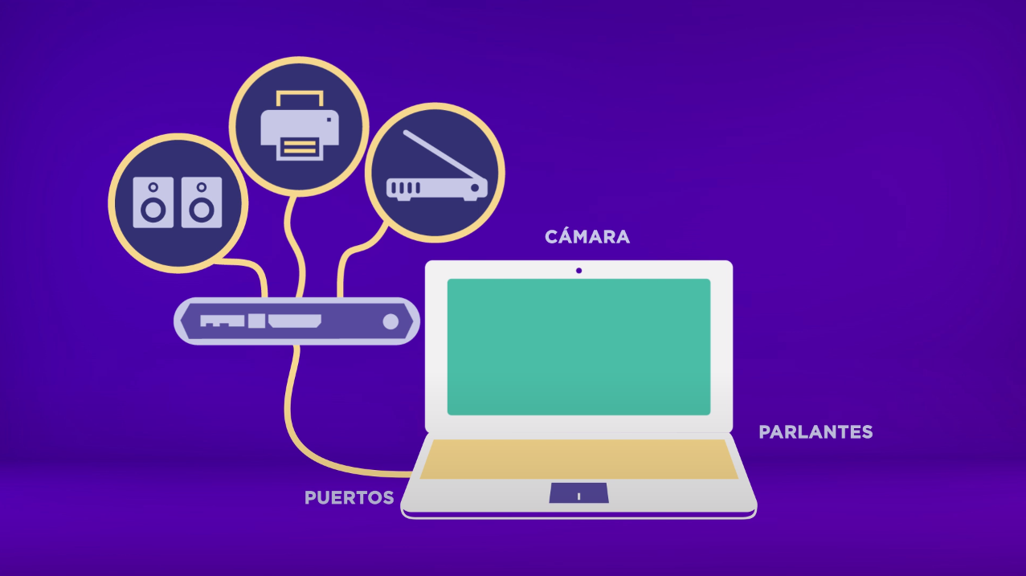

Slide 8
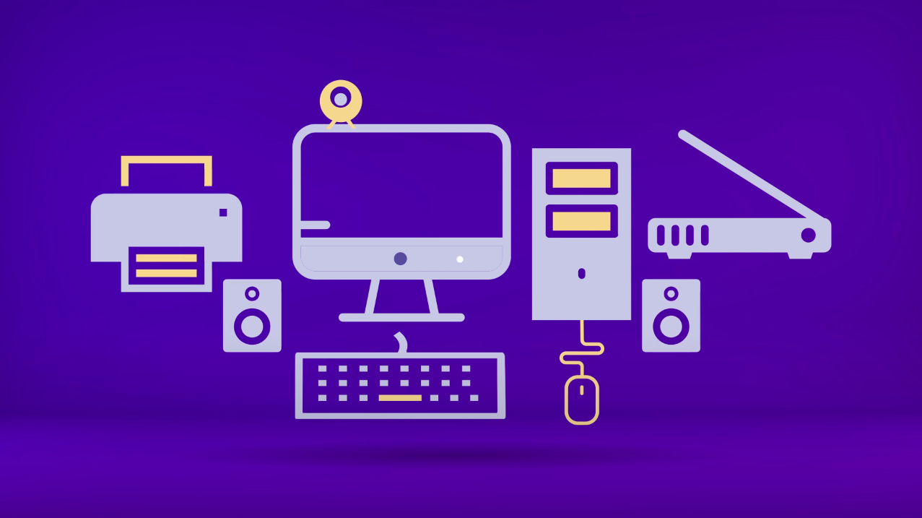
Componentes Externos
Entrada
Almacenamiento
Salida
Mixtos
Comunicacion

Slide 9

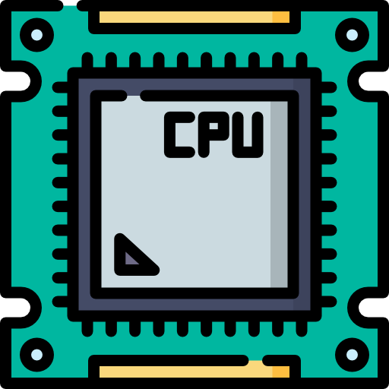
CPU
UNIDAD CENTRAL DE PROCESAMIENTO

Slide 10
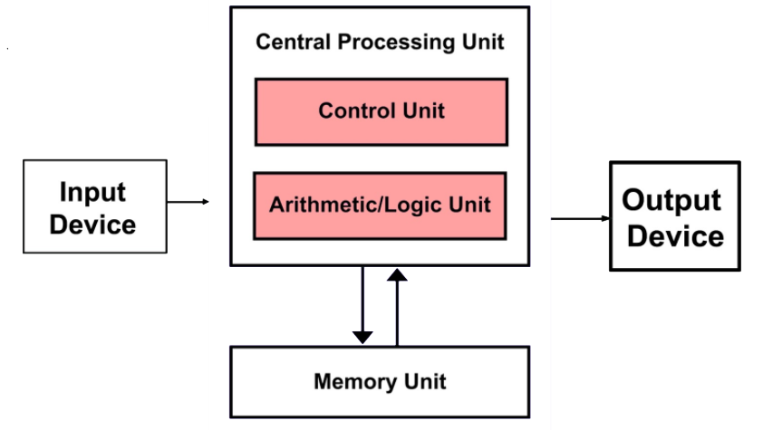
Arquitectura de Von Neumann

Slide 11
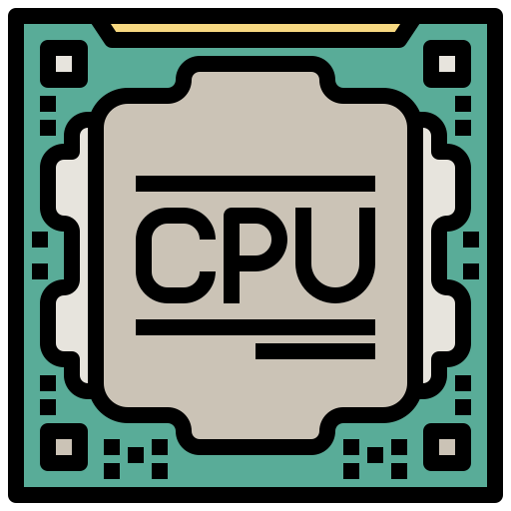
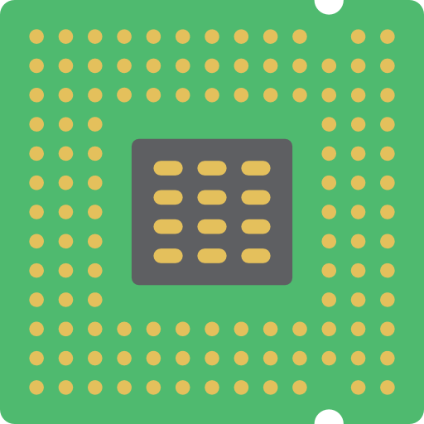
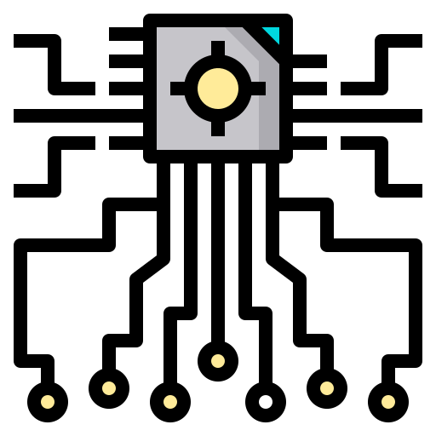
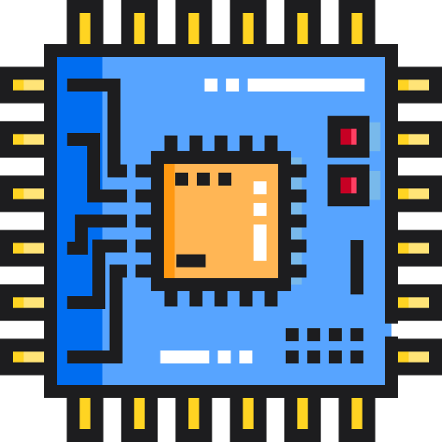

Características
Socket
Cores
Hilos
Memoria Caché
Frecuencia

Slide 12
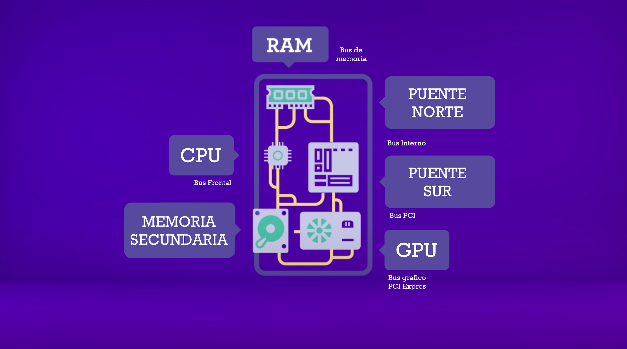
Arquitectura de comunicación entre componentes

Slide 13
